Slide 1
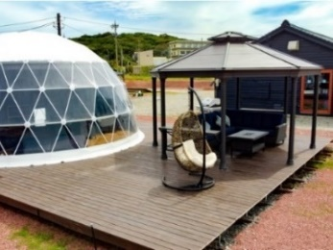
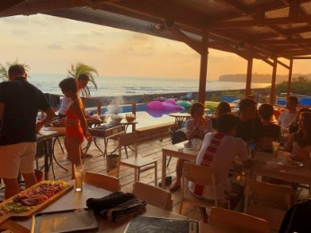
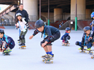
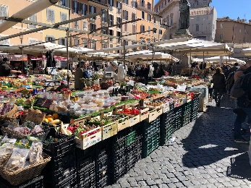
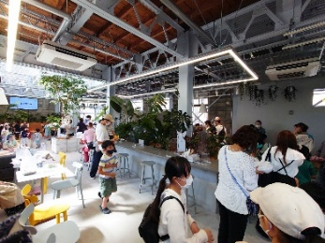
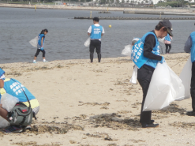
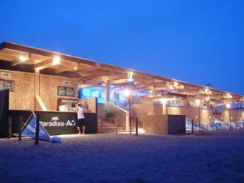
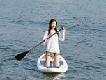
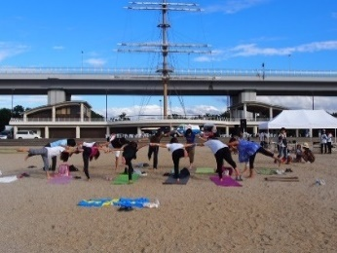
二色の浜公園 指定管理者の提案内容
地域と繋がり、地域と共に育てる公園づくり
指定管理者
二色の浜 観光協会
地元鉄道会社
コンセプト
地域と繋がり、 地域と共に育てる 公園づくり
二色の浜公園の賑わいづくり・再生
二色の浜観光協会をはじめ、地元企業・団体・農家・社会福祉法人など、
地元で長年培ってきた多岐にわたるネットワークと、地元企業ならではの
機動力を発揮しながら、地域と一体となった公園運営・賑わいづくりを行います。
地元企業 団体
貝塚市
地元農家
脇浜大社
環境 ボランティア
施策概要・内容
魅力あるレジャーコンテンツの充実
概要 利用者満足度調査でニーズの高い、物販やアクティビティ施設の充実
内容
グランピング施設やオートキャンプ場など、それぞれの地区特性を活かした
自然を満喫できるアウトドア・スポットを新設
二色の浜公園のシンボルともいえるレストハウスを全面改修し、
賑わい創出拠点となるカフェ・レストラン及び売店の新設
地域のエネルギッシュな若者たち向けにスケートパークを新設
地元企業や団体との協働によるイベント活動
概要 地域の企業や団体と共に、地元密着型のイベントから社会貢献活動まで、
幅広い取り組み
内容
マルシェやフードイベントなど、地元企業・農家などと協働した各種イベントの実施
献血、子ども食堂など、NPO・企業と協働した社会貢献活動
清掃活動・環境学習など、NPOや企業と協働した二色の浜の美化・環境保護活動
二色の浜観光協会との連携による、公園周辺を含めた地域活性化
概要 二色の浜観光協会と連携し、公園周辺を含めた地域活性化
内容
SUPや海上アスレチックなど、安全で魅力的な、海上アクティビティの運営
屋外ヨガなど新しい生活様式のニーズに応える健康イベントの実施

Slide 2
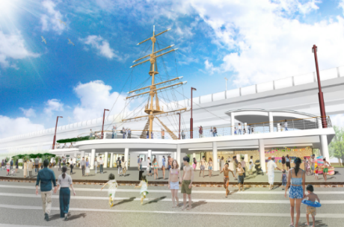
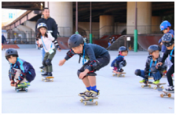
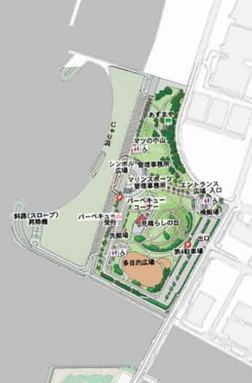
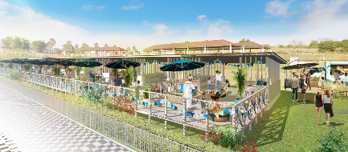
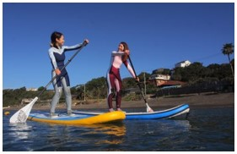
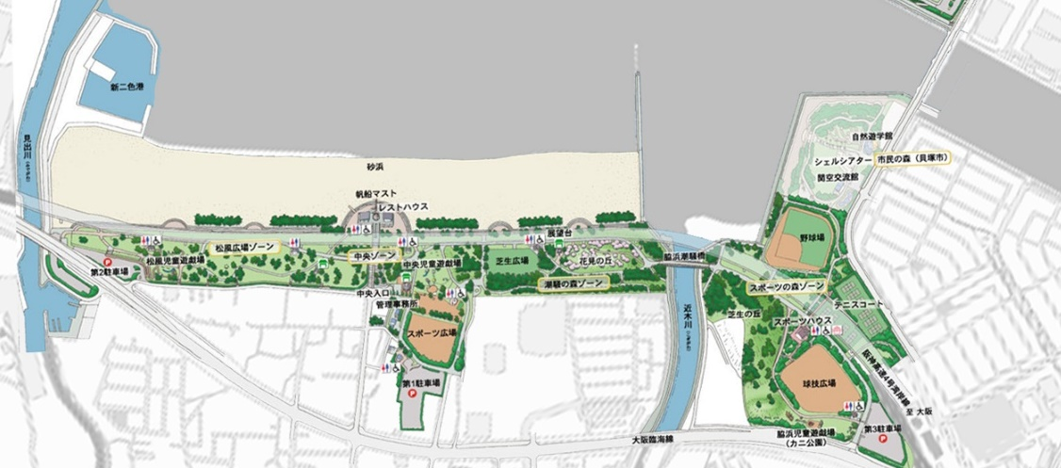
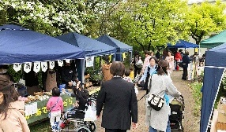
二色の浜公園 公園管理業務（PMO型）の主な事業内容とスケジュール
主な事業内容
カフェ・レストラン イメージ
（既存レストハウスの改修）
スケートパーク イメージ
【利用促進・利便性向上】
○ 地元農家・飲食店・漁港などと連携したマルシェ、
フリーマーケットなどのイベントを開催
【海岸管理者との連携】
○ 地域団体と連携したマリンレジャーイベントなどを実施
【魅力向上事業（ソフト事業）】
○ ライトアップイベント、ビーチスポーツ大会、フードイベントの開催など
【魅力向上事業（ハード事業）】
①
②
④
BBQガーデン イメージ
マリンレジャー（SUP） イメージ
○ 新設 ①グランピング施設 ②BBQガーデン ③Dayキャンプ場 ④オートキャンプ場 ⑤スケートパーク | 〇 既存レストハウスの改修 ⑥ カフェ・レストラン ⑦ 管理棟・売店
①
③
⑦
⑥
⑤
 | 位置 | 施設 | 令和４年度 | 令和５年度 |  | 令和６年度 |  | 令和７～ 24年度
 |  |  | 下半期 | 上半期 | 下半期 | 上半期 | 下半期
新設 | ① | グランピング施設 |  |  |  |  | 開業※
 | ② | BBQガーデン |  |  |  |  | 開業※
 | ③ | Dayキャンプ場 |  | 開業
 | ④ | オートキャンプ場 |  |  |  | 開業※
 | ⑤ | スケートパーク |  | 開業
改修 | ⑥ | カフェ・レストラン |  |  | 開業
 | ⑦ | 管理棟・売店 |  |  | 開業
イベント（マルシェ） イメージ
※：実施個所の変更
凡例
準備/整備
運営
※ 内容の詳細は、関係機関との協議等により決定いたします。

